Slide 1
第3章 分析方法
— Fundamentals of Electric Circuit
电路基础

Slide 2
Scientists study the world as it is, engineers create the world that never has been.
—— Theodore von Karman
Notes:
钱学森的导师 西奥多·冯·卡门（Theodore von Karman）是20世纪最伟大的美国工程学家，开创了数学和基础科学在航空航天和其他技术领域的应用，被誉为“航空航天时代的科学奇才”。
1939年钱学森获得加州理工学院航空与数学博士学位。

Slide 3
Fundamentals of Electric Circuit
拓扑约束
元件约束
KCL
KVL
VCR
2大基本法：
5大定理：
元件（R,C,L）
电路（DC,AC）
暂态，稳态
时域，频域
电耦合，磁耦合
。
。
。
I (i)
V (v)
P (p)
Notes:
道生一，一生二，二生三，三生万物！

Slide 4
3.2 节点分析法 (—本节只含电流源,不含电压源)
节点分析法: 通过列节点电流方程，求得节点电压
确定节点电压的步骤:
选一个节点作为参考节点，以此点作为电压的参考电位，假设剩下的n-1个节点的电压为v_{1,},v₂,……v_{n-1} 。
将基尔霍夫电流定律应用于n-1 个非参考节点，并根据欧姆定律用电压来表示支路电流.
3. 求解联立方程，得到未知节点电压. （(n-1) 个方程，解(n-1) 个节点电压．）
Notes:
节点-KCL-解方程

Slide 5
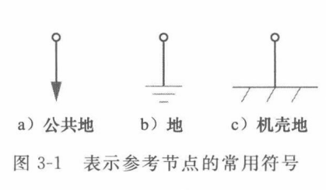
参考节点（地）的常用符号

Slide 6
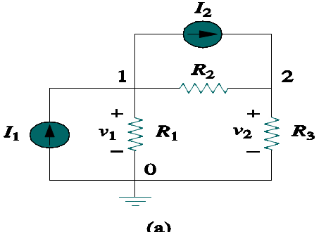
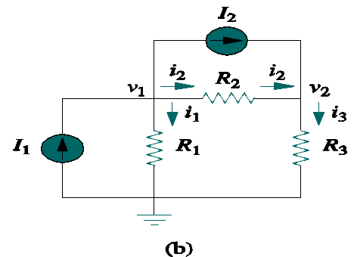
例右图
1: 选定参考节点(节点O，其 v = 0)
2: 列写所有非参考节点的KCL方程：
注意：给假设的参数（i₁,i₂）打标签！
节点1
题图
节点2
3：VCR：
符号规则: 在电阻中，电流从高电位（+）流向低电位（-）：
打标签！

Slide 7
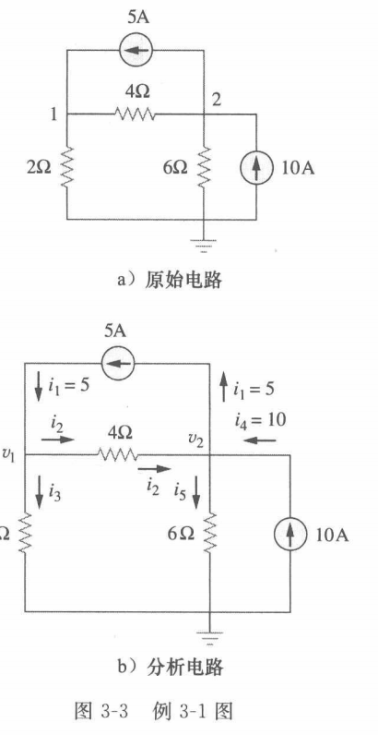
解：V1/2=5+(V1-V2)/4
(V1-V2)/4+10=V2/6+5

Slide 8
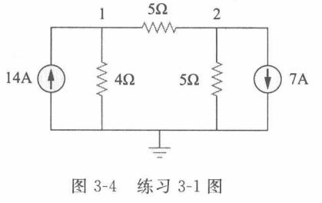

解：14=v1/4+(v1-v2)/5
(v1-v2)/5=v2/5+7

Slide 9
例3-2： （详解）
确定图 (a)中各节点的电压。
解：（标签+原始方程！）
如图 (b)所示：
选取参考节点; 假设节点电压; 标记电流
题图
第1步：打标签

Slide 10
题图
电路分析
④
①
KCL方程
②
VCR方程
⑤
③
⑥
⑦

Slide 11
在节点1,
①
在节点2,
②
在节点3,
③

Slide 12
解方程组，得

Slide 13
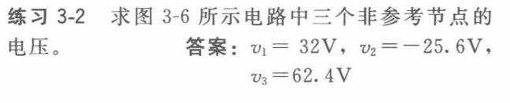
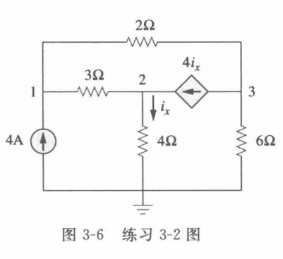
解：4=（V1-V2)/3+(V1-V3)/2
V2/4=(V1-V2)/3+4X(V2/4)
V3/6+4X(V2/4)=(V1-V3)/2

Slide 14
3.3 含电压源的节点分析法（改）
超节点（广义节点）？
大道至简！
少即是多，以不变应万变。。。
Notes:
逻辑思路：应化繁为简，而不是反之。

Slide 15
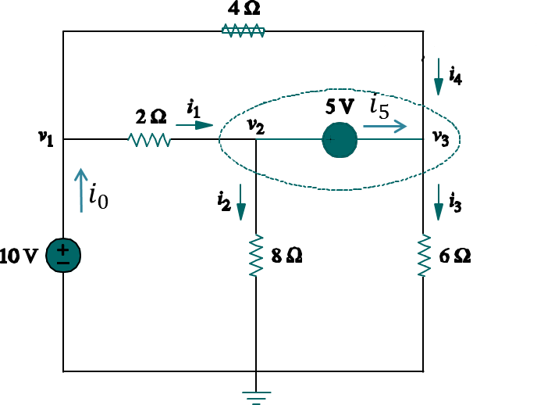
3.3 含电压源的节点分析法（改）
问题：求图3.7中各节点的电压？
+ -
图 3.7（堂练）
Notes:
逻辑思路：应化繁为简，而不是反之。

Slide 16
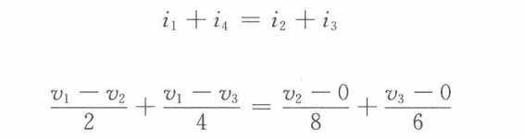
解决方案: ……
+ -
假设电压源电流 i₅;
然后根据电压源特性增补方程：
V₂-V₃=5 V

Slide 17



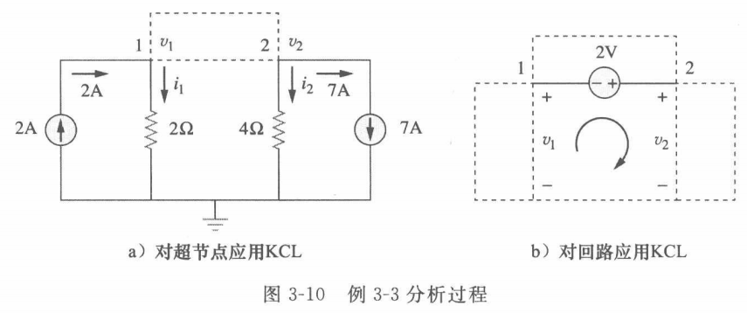
举例
如图 ,求各节点电压。
解:
……
_{2V}
v₁
v₂
_{2A}
_{7A}
……
2小坑
。。。
Notes:
下页详解。。。
坑1：10Ω 电阻并联2V 电源，原电路可化简。。。
坑2：2V 电压源上的电流。。。

Slide 18


Slide 19
举例
如图 ,求节点电压。
解决方案:
③
④ 。。。
⑤ 。。。
i₁
_{2V}
①
v₁
i₂
v₂
②
i5 ?
i₃
i₄
_{2A}
_{7A}
i₅
O
⑥
。。。
注意:
1，10Ω 电阻并联2V 电源，原电路可化简为....，前提是不影响外所求电路参数（即外电路等效）。
2，2V 电压源上的电流i₂。。。
⑦
。。。
Notes:
确定接地点，标出节点编号，标出各支路电流。。。。然后列方程求解。

Slide 20
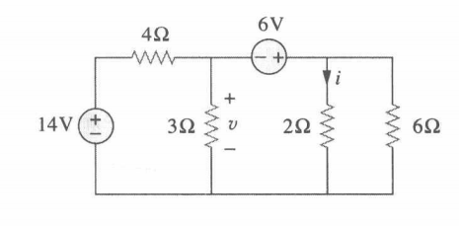

解：
2i -V=6
(14-V)/4=V/3+i+2i/6

Slide 21
例题：求图3.7中各节点的电压？（堂练）
解：i1+i4=i2+i3
(10-V2)/2+(10-V3)/4=V2/8+V3/6
V2-V3=5
+ -
图 3.7（堂练）
Notes:
逻辑思路：应化繁为简，而不是反之。

Slide 22
解决方案: (原来的方案） ……
+ -
假设电压源电流 i₅;
然后根据电压源特性增补方程：
v₂ - v₃ = 5

Slide 23
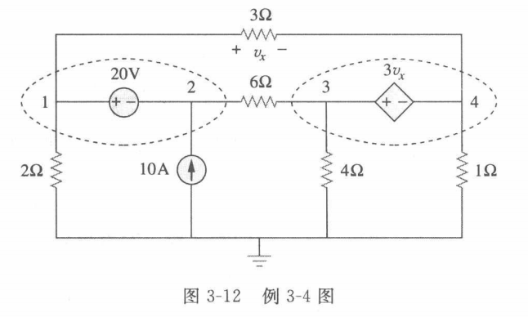
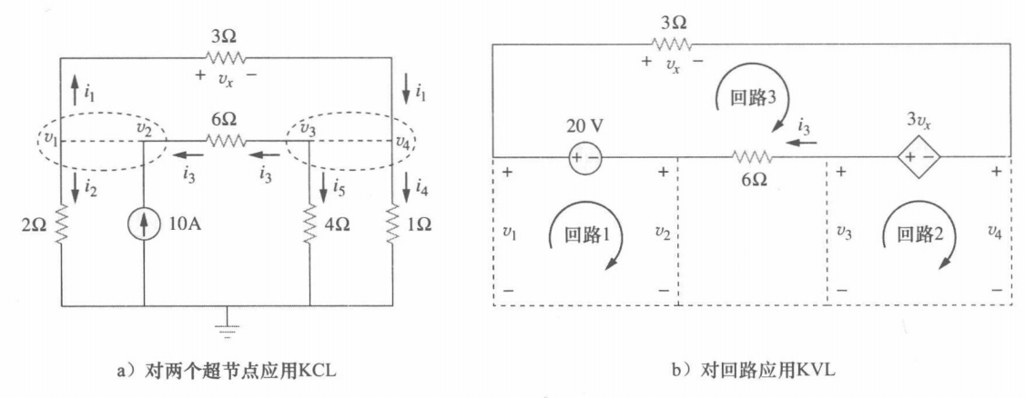
解：V1/2+(V1-V4)/3+(V2-V3)/6=10
(V2-V3)/6+(V1-V4)/3=V3/4+V4/1
V1-V2=20
V3-V4=3(V1-V4)
-20+(V1-V4)_3(V1-V4)+(V3-V2)=0
求解上面5个方程中的4个即可。

Slide 24
解：
上课讨论。。。。

Slide 25
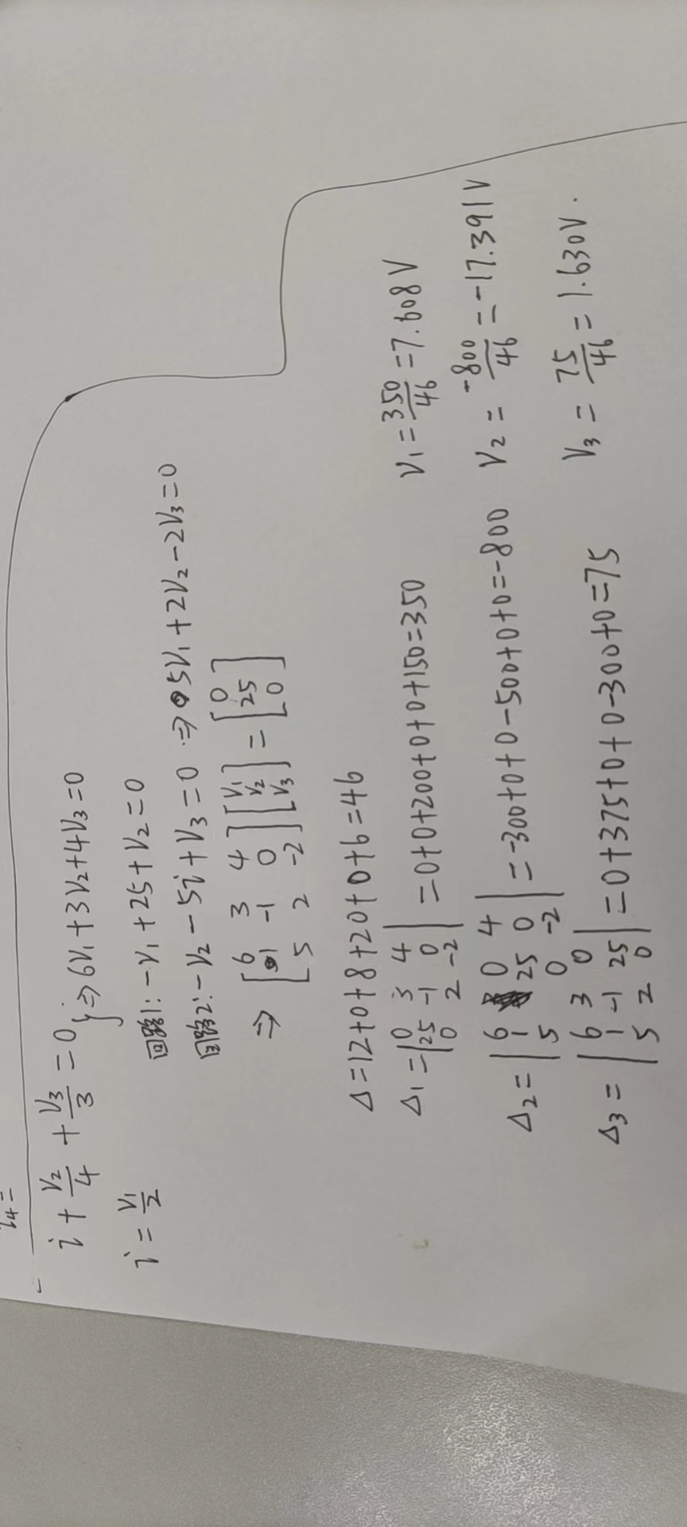
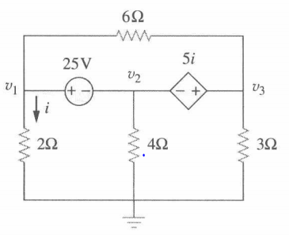
把两个电压源和6Ω电阻看成超节点，得到第一个式子
用克莱姆法则求解。

Slide 26






举例 3.4（堂练）
如图3.12，求节点电压

Slide 27
解决方案：
（板图。。。）
i₁
i₃
v₁
v₂
v₃
v₄
①
i₂
10A
i₅
i₄
②
③ 。。。
④ 。。。
⑤ 。。。。。
（12个未知数。。。）

Slide 28
3.4 网孔分析法
列回路电压方程，求网孔电流（支路电流）
（本节讨论不带电流源，只含电压源的情况）
Notes:
节点分析法、网孔分析法 互为对偶关系。

Slide 29
网孔
网孔是指不包含其他任何回路的一条回路。
相邻网孔之间的支路电流 = 相邻网孔的网孔电流的代数和
Notes:
网孔分析法不如节点分析法那样通用，仅适用于分析平面电路。

Slide 30
确定网孔电流的步骤:
1. 定义各个网孔的网孔电流
2. 应用基尔霍夫电压定律 于n 个网孔。用欧姆定律以网孔电流来表示各个电压。
3求解n 个联立方程得到网孔电流.。
通常假定每个网孔电流都是顺时针流动的，左下角起始。
i 表示网孔电流，用 I 表示支路电流。
网孔 1,
网孔 2 ,
2 个方程，2个未知数（ ），可解！

Slide 31
举例 例3-5（堂练）
_{（标签+原始方程！）}
如下图, 用网孔分析法求支路电流 和 .
。。。

Slide 32
解决方案:
网孔 1,
网孔 2,
解得：

Slide 33
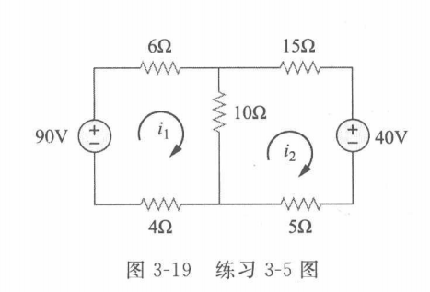
解：
20i1-10i2=90
-10i1+30i2=-40

Slide 34
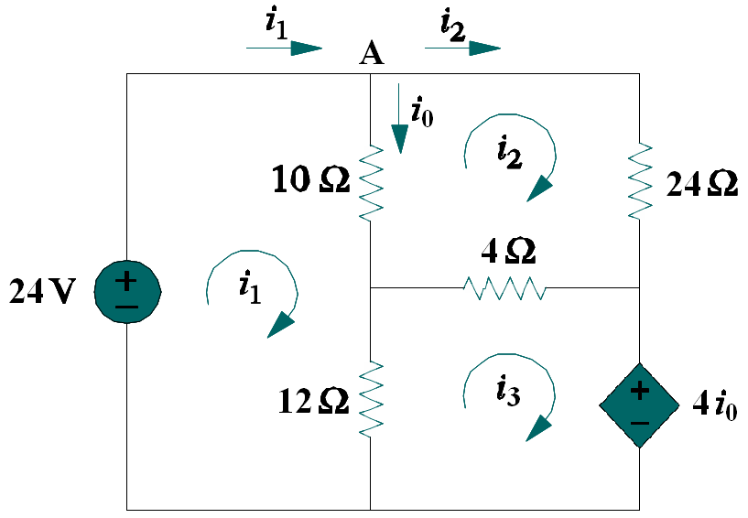
例 3-6： (堂练)
用网孔分析法求图中的电流 i
。。。

Slide 35
解决方案:
网孔1,
网孔 2,
网孔 3,
节点A,
解得：

Slide 36
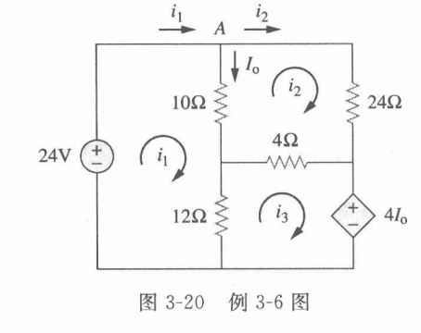
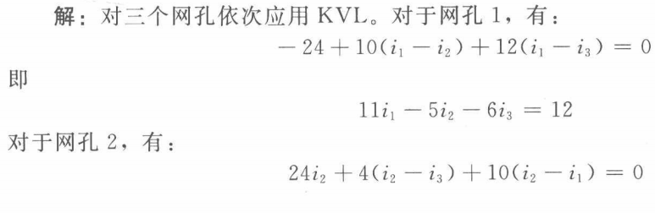
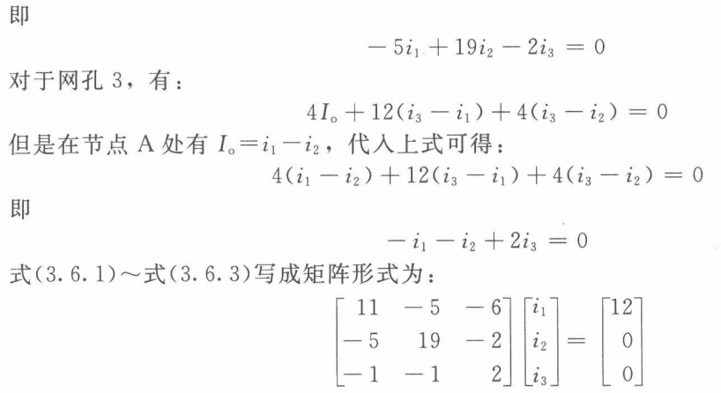

Slide 37
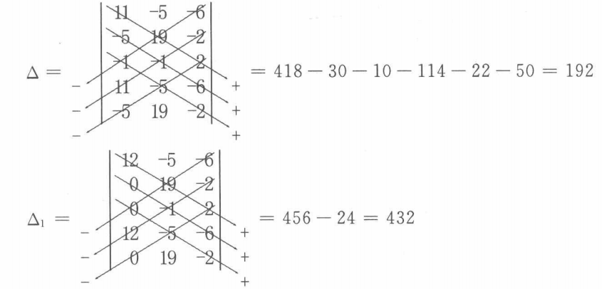
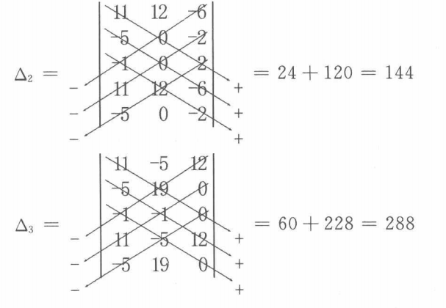
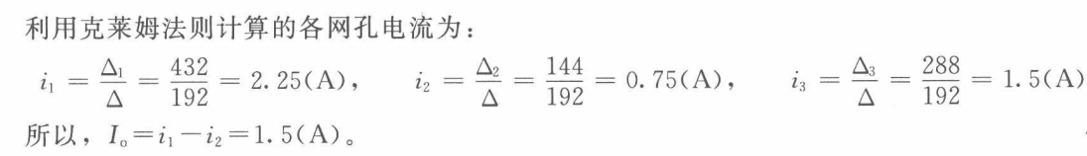

Slide 38
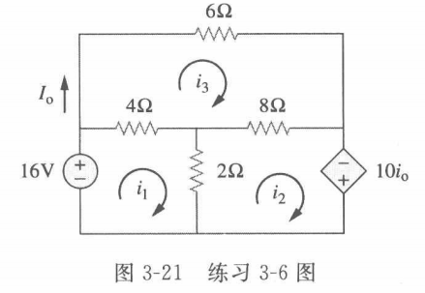
解：6x i1-2x i2-4xi3=16 (1)
-2xi1 +10xi2-8xi3=10xi3
-2xi1 +10xi2-18xi3=0 （2）
-4xi1-8xi2+18xi3=0 (3)
∆=60x18-64-8x18-160-4x18-48x18=-224
∆1=160x18+0+0-0-0-16x8x18=2x18=36
∆2=0+0+4x16x18-0+2x16x18-0=6x16x18=1728
∆3=0+2x8x16+0+40x16-0-0=896
i1=∆1/∆
i0=i3=∆3/∆=896/-224= -4(A)

Slide 39
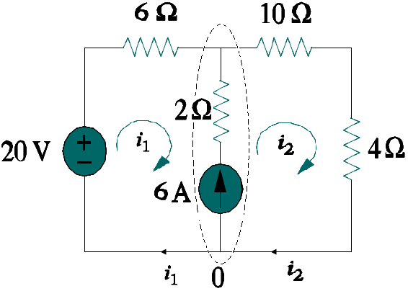
3.5 含电流源的网孔分析法
（堂练）
。。。

Slide 40
①
②
③
（1）和（2）相加合并得：
-20+6i1+14i2=0,
超网孔。和（3）式一起可以求得解。
+
v_{x}
-

Slide 41
举例（例3-7） (堂练)
如图, 用网孔分析法求 i₁ 、 i_{2、} i_{3、} i₄.
。。。

Slide 42
解：
₋
V₁
₊
假设5A和3i₀这两个电流源的电压
分别为V₁和V₂
网孔1：
2i₁+ V₁=0
网孔2：
6i₂-V₁-V₂=0
网孔3：
V₂+4i₃ +8(i₃-i₄)=0
网孔4：
8 (i₄-i₃)+2i₄+10=0
₋
V₂
₊
①
而 i₀ = -i₄
电流源支路:
5A=i₂-i₁
3i₀ =i₂ - i₃
②
⑤
③
⑥
④
⑦
解得：i₁=-7.5A, i₂=-2.5A, i₃=3.93A, i₄=2.143A

Slide 43
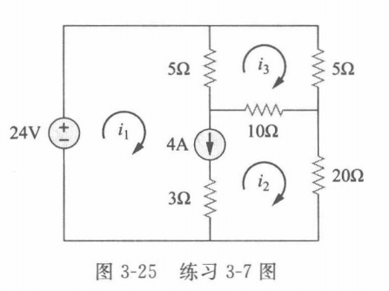
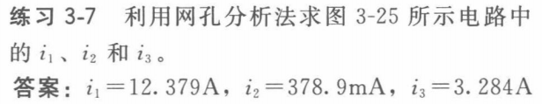
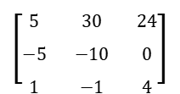
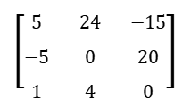
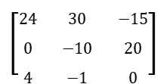
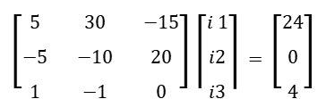
解：超级网孔1+2：
5（i1-i3）+10（i2-i3)+20i2=24
5xi1+30xi2-15xi3=24 (1)
网孔3：5(i3-i1)+5xi3+10x(i3-i2)=0
-5xi1-10xi2+20i3=0 (2)
i1-i2+0i3=4 (3)
$$\left[\begin{matrix}5 & 30 & −15 \\ −5 & −10 & 20 \\ 1 & −1 & 0\end{matrix}\right]\left\lceil \begin{matrix}i 1 \\ i2 \\ i3\end{matrix}\right\rceil =\left[\begin{matrix}24 \\ 0 \\ 4\end{matrix}\right]$$
$$\left[\begin{matrix}24 & 30 & −15 \\ 0 & −10 & 20 \\ 4 & −1 & 0\end{matrix}\right]$$
$$\left[\begin{matrix}5 & 24 & −15 \\ −5 & 0 & 20 \\ 1 & 4 & 0\end{matrix}\right]$$
$$\left[\begin{matrix}5 & 30 & 24 \\ −5 & −10 & 0 \\ 1 & −1 & 4\end{matrix}\right]$$
∆=-75+600-150+100=475
∆1=2400-600+480=2280
∆2=300+480-400=380
∆3=-200+120+240+600=760
i1=∆1/∆=2280/475=4.8(A)
i2=∆2/∆=380/475=0.8(A)
i3=∆3/∆=760/475=1.6(A)
书上的答案：

Slide 44
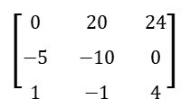
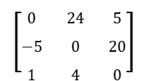
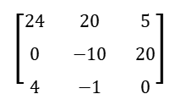
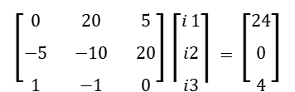
解：超级网孔(最外围）：
0xi1+20xi2+5xi3=24 (1)
网孔3：5(i3-i1)+5xi3+10x(i3-i2)=0
-5xi1-10xi2+20i3=0 (2)
i1-i2+0i3=4 (3)
$$\left[\begin{matrix}0 & 20 & 5 \\ −5 & −10 & 20 \\ 1 & −1 & 0\end{matrix}\right]\left\lceil \begin{matrix}i 1 \\ i2 \\ i3\end{matrix}\right\rceil =\left[\begin{matrix}24 \\ 0 \\ 4\end{matrix}\right]$$
$$\left[\begin{matrix}24 & 20 & 5 \\ 0 & −10 & 20 \\ 4 & −1 & 0\end{matrix}\right]$$
$$\left[\begin{matrix}0 & 24 & 5 \\ −5 & 0 & 20 \\ 1 & 4 & 0\end{matrix}\right]$$
$$\left[\begin{matrix}0 & 20 & 24 \\ −5 & −10 & 0 \\ 1 & −1 & 4\end{matrix}\right]$$
∆=25+400+50=475
∆1=1600+200+480=2280
∆2=-100+480=380
∆3=120+240+400=760
i1=∆1/∆=2280/475=4.8(A)
i2=∆2/∆=380/475=0.8(A)
i3=∆3/∆=760/475=1.6(A)
书上的答案：

Slide 45
3.7 节点分析与网孔分析比较
两种方法可以混用。
也可选择方程个数较少的方法:
如：含有多个串联元件的网络选用网孔法；而具有多个并联元件的网络选用节点法。
或：对于节点数小于网孔数的电路，采用节点法；对于网孔数小于节点数的电路，采用网孔法。
或：如果需要节点电压，采用节点法；如果需要支路或网孔电流，采用用网孔法。
Notes:
Expedient:应急有效的，权宜之计的; 方便的，

Slide 46
3.9 应用:直流晶体管电路
Collector
C
n
双极型晶体管(BJTs)分为两种类型：
(a) npn, (b) pnp
每种器件都有3个极，分别命名为
发射极(E)、基极(B)和集电极(C)
B
Base
p
n
E
Emitter
Collector
C
p
Base
n
B
p
Emitter
E

Slide 47
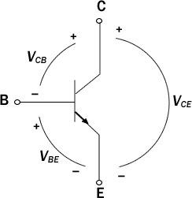
C
I_{C}
I_{B}
图(a)应用基尔霍夫电流定律得:
B
I_{E}
图(b)应用基尔霍夫电压定律得:
E
通常, V_{BE}≈ 0.7V (硅管), 0.3V(锗管）
α 被称为共基极电流增益, β 被称为共发射极电流增益。通常, α 值在0.98 到 0.999范围，而β值在50 到 1000范围。
晶体管的终端变量:
(a) 电流, (b) 电压.

Slide 48
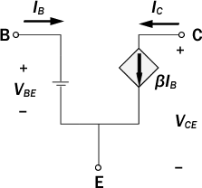
C
+
I_{B}
B
npn 晶体管
(b) 等效电路
+
_
_
E
受控源
晶体管的本质：电流放大器件（ β >>1）
Notes:
受控源模型

Slide 49
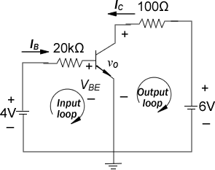
实例1：
求晶体管电路中的 I_{B} , I_{C,} 和 v₀。 假设晶体管在放大模式（一般工作模式）， β=50。
。。。
Notes:
active mode 放大模式

Slide 50
解决方案:
对于输入回路,
-4+I_{B}(20×10³)+V_{BE}=0
放大模式时，V_{BE}=0.7V：
且
对于输出回路,
即
注意 v₀=V_{CE}= -5.175V，而
①
②
③
VBE=0.7V
电流放大 电压放大（反相）

Slide 51
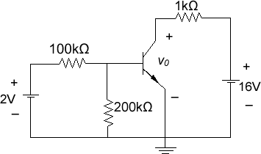
实例2：
如图中所示双极型晶体管电路, β=150 、V_{BE}=0.7V 。 求 v₀ 。
解决方案:
我们可以用两种方法来解决这个问题：
方法1是直接分析上图中的电路；
方法2是用等效电路替换晶体管。。。

Slide 52
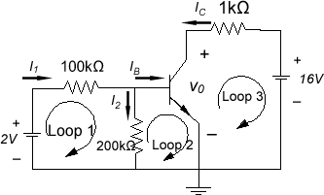
支路电流法
方法 1
对于回路1,
对于回路2,
对于回路3，
从公式3.13.1) 和 (3.13.2),得：
将I_{C} 代入公式（3.13.3),
①
②
③
（3.13.3）

Slide 53
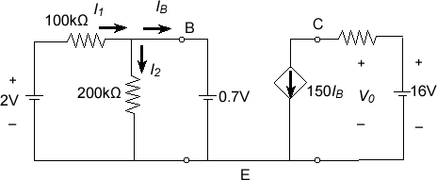
C
+
I_{B}
B
方法 2： 我们可以用晶体管的等效模型，替换原电路。
输出回路：
输入端：
因此
+
_
_
E
①
②

Slide 54
3.10 总结
节点分析法是基尔霍夫电流定律（KCL）在非参考节点上的应用。(适用于平面电路和非平面电路。）我们用节点电压来表示结果。
网孔分析法是基尔霍夫电压定律（KVL）在平面电路中的应用。我们用网孔电流来表示结果。解联立方程得到网孔电流。
分析电路时，可以同时使用节点分析法和网孔分析法（拓扑约束），需要时补充元件约束（VCR）方程。

Slide 55
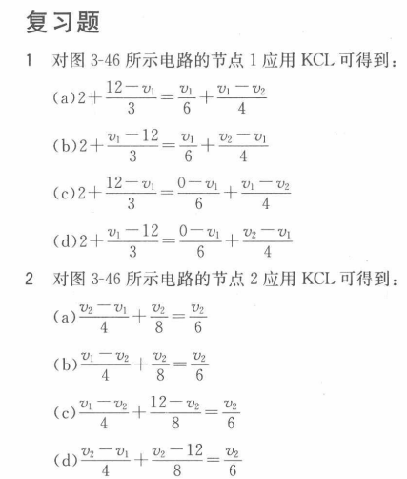
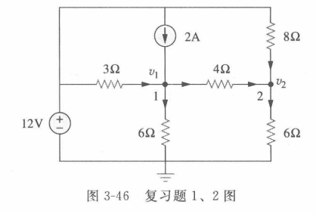

Slide 56
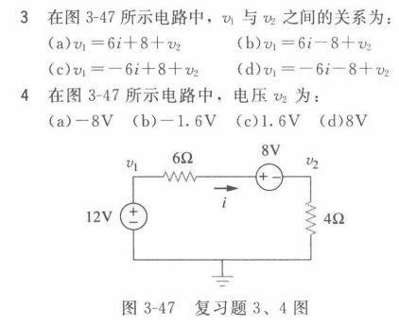

Slide 57
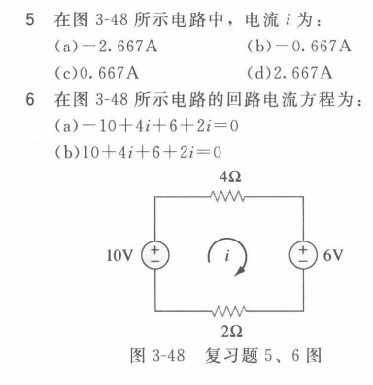
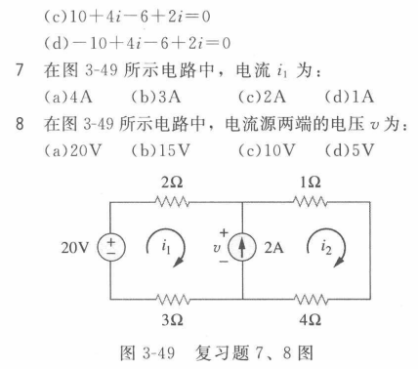

Slide 58
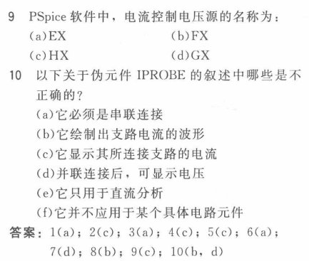

Slide 59
本章重点及难点
注意到任何元器件（包括电压源和电流源）都有加在其两端的电压及流过它的电流。
初学者不建议搞太多模型，一个通用模型，便可助你玩转所有电路！
大道至简，大巧若拙！
Notes:
有道无术，术尚可求；有术无道，止于术。

Slide 60
本章作业
画出本章思维导图
3.3
3.10
3.30
3.41
3.62
注：以上各题节点法与网孔法可随意结合使用。

